Slide 1

Kako efektivno testirati i automatizirati testove za mobilne aplikacije
Sandra Bartoloti, QA Engineer

Slide 2
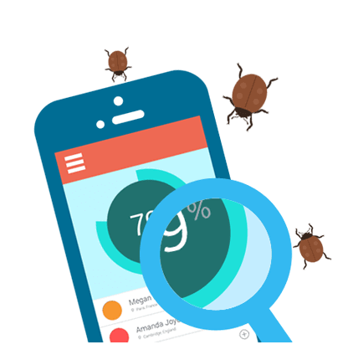
Mobilno testiranje
različiti OS-ovi i pripadajuće verzije
iOS / Android
iPad / tablet
različite veličine ekrana
stvarni uređaji / emulatori

Slide 3

Što je potrebno?
Android Studio
Xcode
Java
Appium
Selenium

Slide 4

Android
Android studio
Android monitor
.apk
Android Emulator i/li stvarni uređaj

Slide 5

iOS
Xcode
Xcode projekt (za simulator, .ipa file za stvarni uređaj)
iOS simulator i/ili stvarni uređaj

Slide 6

APPIUM
Server preko kojeg izvršavamo automatizirane testove na mobilnim uređajima
Podržava puno programskih jezika (Java, Ruby, Python, JavaScript, C#...) I izvršavanje selenium skripti (testova) na mobilnim uređajima)

Slide 7
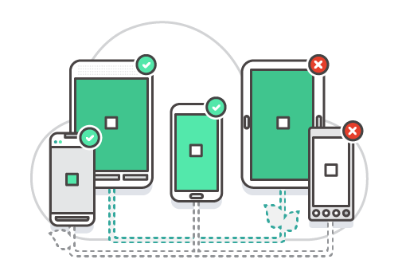
Amazon Device Farm
servis koji pruža uslugu testiranja mobilnih aplikacija na stvarnim uređajima
Koristi se za automatsko testiranje aplikacija I daljinski pristup uređajima u stvarnom vremenu
Paralelno izvršavanje testova na Android i iOS uređajima
izvješće o rezultatima koje omogućava pregled video zapisa, snimke zaslona te zapisnike
Jenkins integracija

Slide 8
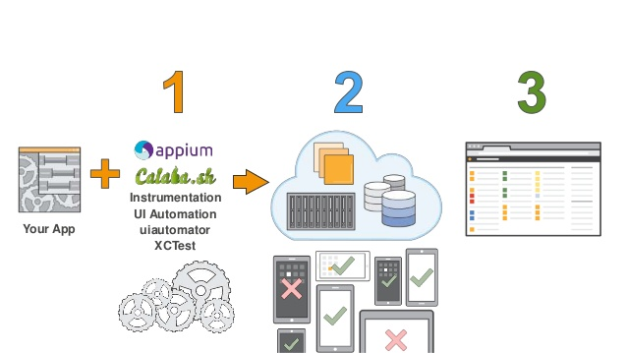

Slide 9

Pitanja?

Slide 10
Hvala na pažnji!

